Slide 1


АО «АЛМАТИНСКИЙ ТЕХНОЛОГИЧЕСКИЙ УНИВЕРСИТЕТ»
https://atu.edu.kz/
Факультет «Наименование полностью»
Кафедра «Наименование полностью»
Наименование курса: «______________________________________»
Фотография автора
Ф.И.О. – должность, ученая степень, звание
Корпоративная почта (e-mail)

Slide 2
Содержание
Вопрос 1. Введите название первого вопроса лекции
Вопрос 2. Введите название второго вопроса лекции
Вопрос 3. Введите название третьего вопроса лекции

Slide 3

Введите заголовок слайда
Введение
Замените этот текст информацией по теме курса.
Разделите текст на абзацы для более удобного чтения. Вы можете вставить другое изображение.

Slide 4

Введите заголовок слайда
Теоретическая часть
Замените этот текст информацией по теме курса. Разделите текст на абзацы для более удобного чтения.
Чтобы заменить фотографию, удалите изображение, а затем нажмите на значок рисунка в области заполнения и выберите новое фото или видео на компьютере.

Slide 5




Введите текст
Теоретическая часть
Название 1
Название 2
Разместите здесь текст. Вы можете вставить другое изображение.
Разместите здесь текст. Вы можете вставить другое изображение.
Название 3
Название 4
Разместите здесь текст. Вы можете вставить другое изображение.
Разместите здесь текст. Вы можете вставить другое изображение.

Slide 6

Введите заголовок слайда
Замените этот текст информацией по теме курса. Разделите текст на абзацы для более удобного чтения.
Чтобы заменить фотографию, удалите изображение, а затем нажмите на значок рисунка в области заполнения и выберите новое фото на компьютере.

Slide 7
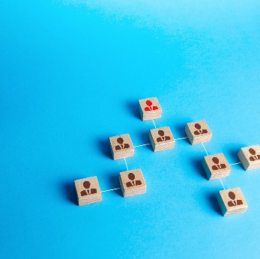


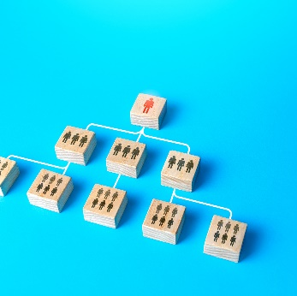

Процесс
Теоретическая часть
Используйте этот слайд, чтобы показать процесс. Вставьте фото и кратко опишите действия.
Краткое описание
Краткое описание
Краткое описание
Краткое описание
Краткое описание

Slide 8

Введите заголовок слайда
Замените этот текст информацией по теме курса. Чтобы заменить фотографию, удалите изображение, а затем нажмите на значок рисунка в области заполнения и выберите новое фото на компьютере.

Slide 9

Резюме темы
Выводы
Используйте этот слайд, чтобы подвести итоги темы. Вы можете вставить другое изображение.
Кратко перечислите, что учащиеся узнали в этой теме. На что нужно обратить особое внимание.
Сформулируйте, какие навыки приобрели слушатели. Как это поможет оптимизировать работу.
Порекомендуйте следующую тему для изучения.

